Slide 1
Ядро. Строение и функции хромосом. Прокариоты и эукариоты

Slide 2
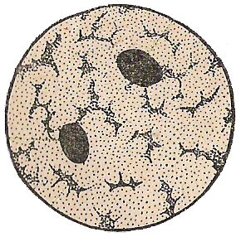
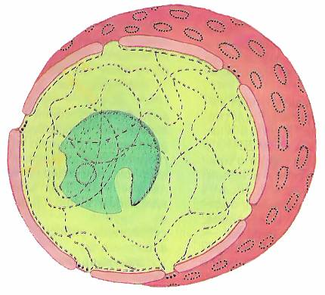
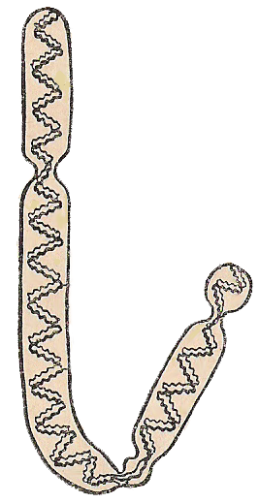
Ядро

Slide 3
Электронные фотографии ядра

Slide 4
Ядро
Ядерные поры
Наружная мембрана
Внутренняя мембрана
Нити ДНК (хроматин)
Кариоплазма
Ядрышко

Slide 5
Ядро
Строение:
Двумембранный компонент клетки.
В оболочке имеются поры, образованные слиянием обеих мембран.
Внутреннее содержимое – кариоплазма.
В кариоплазме имеются нити ДНК в комплексе с белком – хроматин. Из хроматина состоят хромосомы.
В ядре имеются одно или несколько ядрышек, сформированных определенными участками хромосом.

Slide 6
Кариоплазма
Вязкость ядерного сока примерно такая же, как и у гиалоплазмы.
Кислотность ядерного сока выше, чем у гиалоплазмы за счет большого содержания нуклеиновых кислот.

Slide 7
Ядро
Функции:
Основная функция ядра связана с деятельностью хромосом – хранение информации о первичной структуре белка.
Функция ядрышек – образование субъединиц рибосом и их сборка.

Slide 8
Хромосома
хроматиды
Вторичная перетяжка
Центромера (центральная перетяжка)

Slide 9
Хромосома
Строение:
Хромосомы состоят из ДНК и белков, составляющих комплекс – хроматин.
Каждая хромосома состоит из двух нитей – хроматид, соединенных друг с другом в области перетяжки.
Структурная единица хромосомы – нуклеосома – частица, образованная участком спирали ДНК и группой из 8 молекул белка.

Slide 10
Соматические клетки -
неполовые клетки, из которых состоит весь организм. В них содержится диплоидный набор хромосом.

Slide 11
Диплоидный набор хромосом -
двойной набор, при котором у каждой хромосомы имеется ей гомологичная пара.

Slide 12
Половые клетки -
клетки, участвующие в половом размножении организмов. Они имеют гаплоидный набор хромосом.

Slide 13
Гаплоидный набор хромосом -
одинарный набор, при котором у каждой хромосомы отсутствует ей гомологичная пара.

Slide 14
Набор хромосом в клетках
Организм | Число хромосом
 | В соматических клетках | В половых клетках
Человек | 46 | 23
Дрозофила | 8 | 4
Красный клевер | 14 | 7
Мышь | 40 | 20

Slide 15
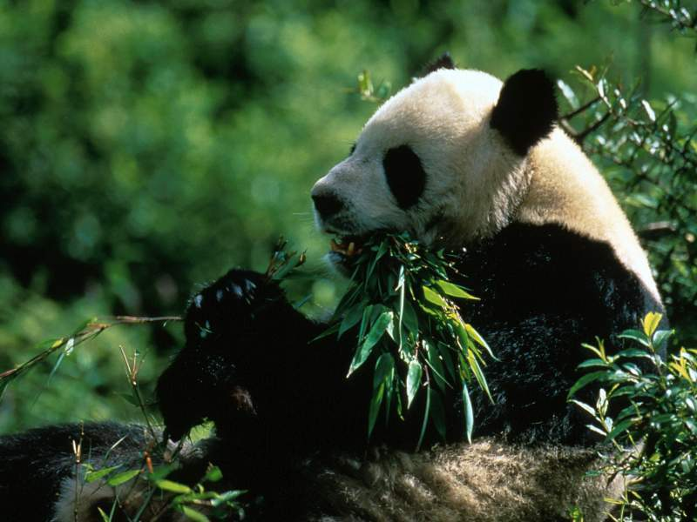
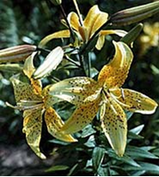
Организмы
Прокариоты
Эукариоты
(бактерии, сине-зеленые водоросли)
(растения, животные, грибы)

Slide 16
Сравните животную и растительную клетки
Животная клетка
Растительная клетка

Slide 17
Прокариотическая клетка

Slide 18
Бактериальная клетка

Slide 19
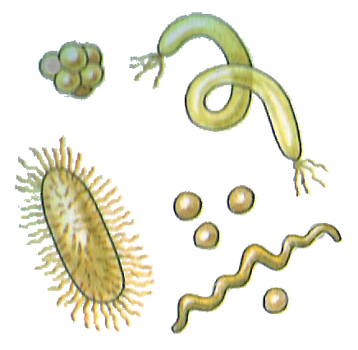
Формы бактерий

Slide 20
Клетка цианобактерий (сине-зеленых водорослей)

Slide 21
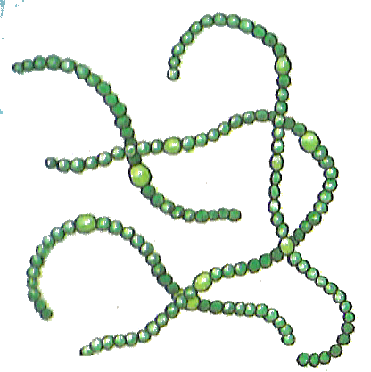
Цианобактерии (сине-зеленые водоросли)

Slide 22
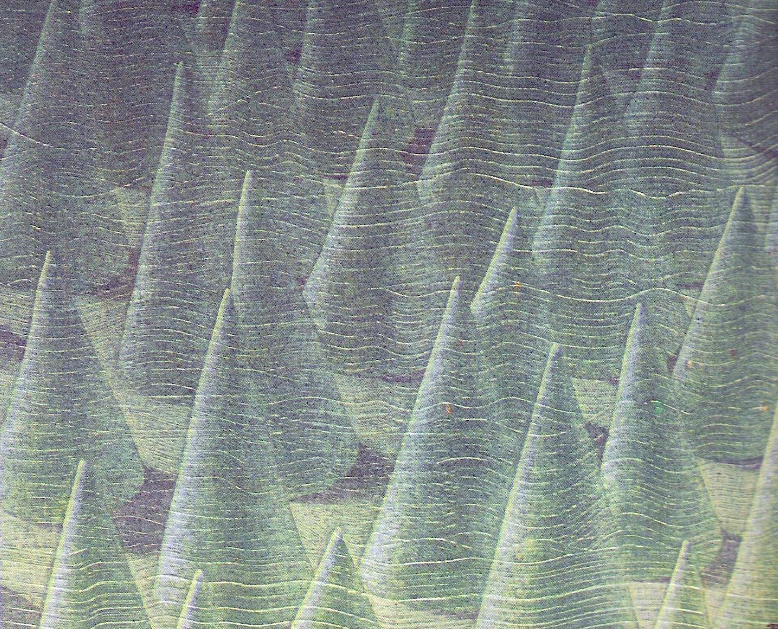

Slide 23
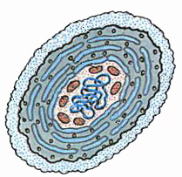
Сравните эукариотическую и прокариотическую клетки
Эукариотическая клетка
Прокариотическая клетка

Slide 24
Задания:
1. Ядро играет большую роль в клетке, так как оно участвует в синтезе:
1) глюкозы;
2) клетчатки;
3) липидов;
4) нуклеиновых кислот.

Slide 25
Задания:
2. К прокариотным относятся клетки:
животных;
цианобактерий;
3) грибов;
4) растений.

Slide 26
Задания:
3. Клетки бактерий отличаются от клеток растений:
1) отсутствием оформленного ядра;
2) наличием плазматической мембраны;
3) наличием плотной оболочки;
4) отсутствием митохондрий;
5) наличием рибосом;
6) отсутствием комплекса Гольджи.

Slide 27
Задания:
4. Сходство клеток животных и бактерий состоит в том, что они имеют:
1) оформленное ядро;
2) цитоплазму;
3) митохондрии;
4) плазматическую мембрану;
5) кольцевую ДНК – плазмиду;
6) рибосомы.

Slide 28
Задания:
5. Установите соответствие между особенностью строения клетки и царством, для которого оно характерно:
ОСОБЕННОСТЬ СТРОЕНИЯ ЦАРСТВО
КЛЕТОК
1) наличие пластид А) Грибы
2) отсутствие хлоропластов Б) Растения
3) запасное вещество – крахмал
4) наличие вакуолей с клеточным соком
5) клеточная стенка содержит клетчатку
6) клеточная стенка содержит хитин

